Slide 1






KÍNH CHÀO THẦY CÔ VÀ CÁC EM HỌC SINH LỚP 7…
Môn: Tin học
Giáo viên : Dương Thúy Hà
Trường: THCS Viên Sơn

Slide 2



1
KHỞI ĐỘNG
Cấu trúc bài học
2
HÌNH THÀNH KIẾN THỨC
3
LUYỆN TẬP
4
VẬN DỤNG

Slide 3



Chú thích
Hoạt động cá nhân
Hoạt động cặp đôi
Hoạt động nhóm

Slide 4


Chia lớp thành 4 nhóm, thảo luận và trả lời câu hỏi trong phiếu học tập số 1 sau:
Khởi động

Slide 5


Nhóm tài ba
Trong tập ảnh cũ, Khoa thấy bức ảnh ruộng bậc thang. Để chia sẻ ảnh với An mà không cần phải đến nhà bạn, Khoa đã dùng điện thoại thông minh chụp lại bức ảnh và gửi cho An qua thư điện tử. Em hãy cho biết?
Câu 1: An có thể nhận được bức ảnh bằng cách nào?
Câu 2: Sau khi An nhận được ảnh, Khoa có bị mất bức ảnh gốc không?
Câu 3: An có thể lưu trữ ảnh vào những thiết bị nào?

Slide 6
ĐÁP ÁN GỢI Ý:
Câu 1: An nhận được bức ảnh số bằng cách truy cập vào hộp thư điện tử của mình qua mạng. Thông tin số được truy cập từ xa.
Câu 2: An nhận được ảnh nhưng Khoa không bị mất bức ảnh gốc. Việc nhân bản thông tin số không tốn vật liệu và dễ thực hiện.
Câu 3: An có thể lưu trữ bức ảnh số vào nhiều thiết bị của mình. Dữ liệu số dễ dàng nhân bản và lan truyền.

Slide 7
Bài 2:
THÔNG TIN TRONG MÔI TRƯỜNG SỐ(T1)
THÔNG TIN TRONG MÔI TRƯỜNG SỐ
Thông tin đáng tin cậy
THÔNG TIN TRONG MÔI TRƯỜNG SỐ

Slide 8
THÔNG TIN TRONG MÔI TRƯỜNG SỐ
THÔNG TIN SỐ
01
Hình thành kiến thức
THÔNG TIN SỐ TRONG MẠNG
XÃ HỘI
02

Slide 9

Tiết 2: Bài 2:
THÔNG TIN TRONG MÔI TRƯỜNG SỐ
Thông tin trong môi trường số

Slide 10
Đọc nội dung phần “Thông tin số” (SGK – trg 11) và trả lời 3 câu hỏi:
Câu 1: Máy chủ của dịch vụ thư điện tử có lưu trữ bức ảnh Khoa gửi không?
Câu 2: Những ai có thể xem được bức ảnh An đưa lên mạng xã hội?
Câu 3: An có thể gửi ảnh sau khi chỉnh sửa cho Khoa hoặc các bạn khác được không?

Slide 11

Câu 1: Khi Khoa gửi ảnh cho An qua dịch vụ thư điện tử, máy chủ sẽ lưu trữ bức ảnh mà Khoa gửi.
Câu 2: Tuỳ theo lựa chọn của An khi chia sẻ bức ảnh lên mạng xã hội, chỉ những ai được cho phép mới có thể xem được bức ảnh. Nếu bức ảnh không đăng kí quyền tác giả của thông tin số thì ai cũng có thể sử dụng bức ảnh theo cách của mình. Quyền tác giả được pháp luật bảo hộ
Câu 3: An cũng có thể gửi lại bức ảnh đã chỉnh sửa cho Khoa hoặc cho các bạn khác và họ có thể tiếp tục xem, tải về máy của mình, chỉnh sửa và chia sẻ.
ĐÁP ÁN

Slide 12



Bài 2:
THÔNG TIN TRONG MÔI TRƯỜNG SỐ
a) Thông tin số
Thông tin số có những đặc điểm chính sau:
Thông tin số dễ dàng nhân bản và lan truyền nhưng khó bị xoá bỏ hoàn toàn.
Thông tin số có thể được truy cập từ xa nếu người quản lí thông tin đó cho phép

Slide 13

Hỏi đáp nhanh
Hãy chọn phương án đúng nhất:
A. Thông tin số rất khó để nhân bản và lan truyền
B. Thông tin số dễ dàng được nhân bản và lan truyền
C. Thông tin số không thể truy cập từ xa
D. Thông tin số không thể truy cập từ xa nếu người quản lí thông tin đó cho phép

Slide 14
Em hãy chọn phương án ghép đúng:
A. Được truy cập tự do và có dộ tin cậy khác nhau.
B. Được bảo hộ quyền tác giả và không đáng tin cậy.
C. Được bảo hộ quyền tác giả và có độ tin cậy khác nhau.
D. Được bảo hộ quyền tác giả và rất đáng tin cậy.
Thông tin số được nhiều tổ chức và các cá nhân lưu trữ với dung lượng rất lớn

Slide 15

b) Thông tin trong môi trường số
Em hãy nêu các đặc điểm của thông tin trong môi trường số?

Slide 16
b) Thông tin trong môi trường số
NĂM đặc điểm của thông tin trong môi trường số:
Thông tin số đa dạng, được thu thập nhanh, được lưu trữ với dung lượng rất lớn bởi nhiều tổ chức và cá nhân
Có nhiều công cụ hỗ trợ tìm kiếm, truy cập, lưu trữ, xử lí và chia sẻ thông tin số
Quyền tác giả của thông tin số được pháp luật bảo hộ
Thông tin số có độ tin cậy khác nhau
- Thông tin số cần được quản lí, khai thác an toàn và có trách nhiệm

Slide 17




LUYỆN TẬP
TRÒ CHƠI ĐỐ VUI
Chia làm 4 nhóm: Mỗi nhóm: có 1 nhóm trưởng làm trọng tài và theo dõi chéo, 1 thư ký ghi kết quả (Sử dụng bảng phụ).

Slide 18













Slide 19
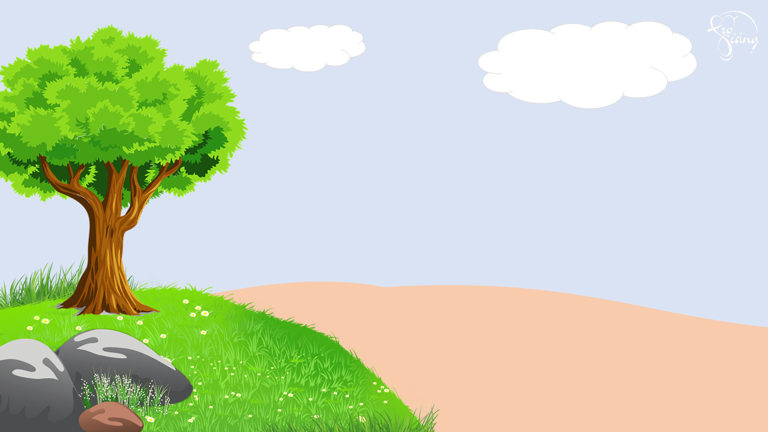








Câu 1: Em hãy cho biết tổ chức, cá nhân nào sở hữu ứng dụng Zalo?
A. Người có tên là Zalo
B. Công ty cổ phần VNG (công ty công nghệ Việt Nam)
C. Bill Gates
D. Tất cả đều sai
3 cái kẹo
GO HOME
Đáp án B

Slide 20
Câu 2: Em hãy kể tên 3 ứng dụng thu thập nhiều thông tin từ người sử dụng mà e biết?
1 cái bút
GO HOME
Đáp án: Ví dụ: Facebook, Zalo, Instagram…

Slide 21
Câu 3: Ứng dụng Youtube thu thập thông tin dang nào?
A. Dạng văn bản B. Dạng hình ảnh
C. Dạng video D. Tất cả các phương án trên
Một tràng pháo tay của cả lớp
GO HOME
Đáp án C

Slide 22
Câu 4: Mạng xã hội facebook do công ty Meta sở hữu đúng hay sai?
A. Đúng B. Sai
Chúc em may mắn lần sau
GO HOME
Đáp án A

Slide 23
Câu 5: Hãy lấy 1 ví dụ cho thấy thông tin số đa dạng và được lưu trữ với dung lượng khổng lồ bởi nhiều tổ chức?
Ngoài facebook , Meta còn sở hữu các sản phẩm khác như: WhatsApp, Instagram…
Phần thưởng đặc biệt
GO HOME

Slide 24

Bài 2:
THÔNG TIN TRONG MÔI TRƯỜNG SỐ(T1)
Vận dụng
Học sinh thảo luận theo nhóm và tìm kiếm trên Internet về thông tin 1 đội bóng hoặc 1 cầu thủ mà em yêu thích?

Slide 25
Thông tin số
Thông tin số đa dạng, được thu thập nhanh, được lưu trữ với dung lượng rất lớn bởi nhiều tổ chức và cá nhân
Có nhiều công cụ hỗ trợ tìm kiếm, truy cập, lưu trữ, xử lí và chia sẻ thông tin số
Quyền tác giả của thông tin số được pháp luật bảo hộ
Thông tin số có độ tin cậy khác nhau
Thông tin số cần được quản lí, khai thác an toàn và có trách nhiệm
THÔNG TIN TRONG MÔI TRƯỜNG SỐ
Thông tin số trong mạng XH
Thông tin số dễ dàng nhân bản và lan truyền, khó bị xoá bỏ hoàn toàn.
Thông tin số có thể được truy cập từ xa nếu người quản lí thông tin đó cho phép

Slide 26



Hướng dẫn về nhà
- HS xem lại và học nội dung đã học.
- HS về nhà làm bài tập 2 phần vận dụng
- Đọc và tìm hiểu trước nội dung phần 2: Thông tin đang tin cậy.

Slide 27
Nhận xét:
- Slide 11 bị mất chữ phần câu trả lời số 3, bạn để nội dung quá dài.
- Phần trò chơi sau khi mở hộp 1 thì nó không mất đi, nếu mở hộp khác, lần đầu tiên nó vẫn nhảy lại câu hỏi của hộp 1

Slide 28

CẢM ƠN QUÝ THẦY CÔ VÀ CÁC EM ĐÃ THAM DỰ TIẾT HỌC
CHÚC QUÝ THẦY CÔ SỨC KHỎE!
CHÚC CÁC EM HỌC TỐT!

